Slide 1

Pesquisa
Pulso dos Pequenos Negócios – 6ª edição
Resultados por UF
Pesquisa Online – de 26/02/2024 a 02/03/2024
UGE – Unidade de Gestão Estratégica e Inteligência

Slide 2

MÉTODO
Tipo de pesquisa: Quantitativa por meio de formulário online (web survey).
Período de Realização: 26/02/2024 a 02/03/2024.
Universo: 19,5 milhões de pequenos negócios*
Amostra: 6.797 respondentes de todos 26 Estados e DF, composta por 55% MEI, 31% ME, 14% EPP (*Porte declarado na pesquisa).
O erro amostral é de +/- 1% para os resultados nacionais.
O intervalo de confiança é de 95%.
Resultados ponderados por UF e por porte levando em conta o universo de Pequenos Negócios.
* Universo segundo RFB referente a dezembro de 2023.
Fonte: Pesquisa Sebrae – Pulso dos Pequenos Negócios– 6ª edição. Coleta: 26 de fevereiro a 02 de março de 2024.

Slide 3
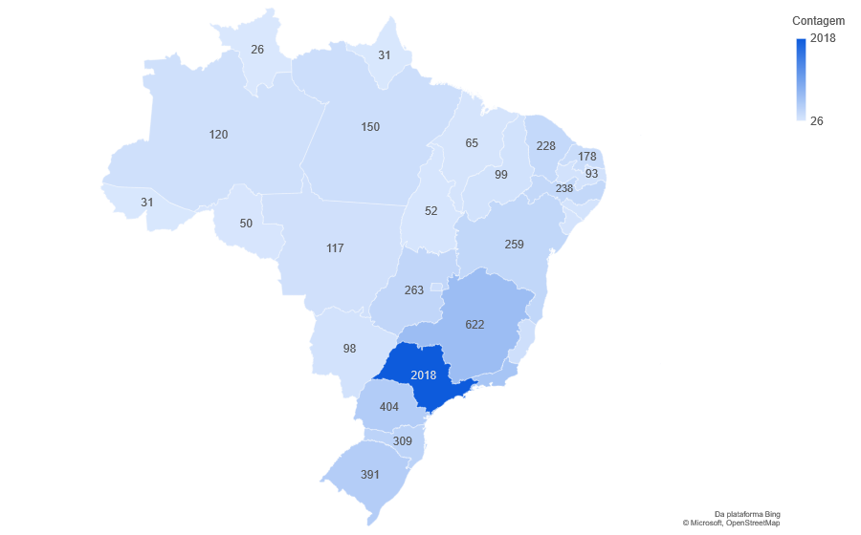
Distribuição dos respondentes:
80
77
147
136
515
Fonte: Pesquisa Sebrae – Pulso dos Pequenos Negócios– 6ª edição. Coleta: 26 de fevereiro a 02 de março de 2024.

Slide 4
Comparando este mês (fevereiro de 2024) em relação a fevereiro de 2023.
Como ficou o seu faturamento? (RU)
Fonte: Pesquisa Sebrae – Pulso dos Pequenos Negócios– 6ª edição. Coleta: 26 de fevereiro a 02 de março de 2024.

Slide 5
Variação do faturamento fev 24% em relação a fev 23:
Fonte: Pesquisa Sebrae – Pulso dos Pequenos Negócios– 6ª edição. Coleta: 26 de fevereiro a 02 de março de 2024.

Slide 6
Atualmente o que mais traz dificuldades para o seu negócio?
Fonte: Pesquisa Sebrae – Pulso dos Pequenos Negócios– 6ª edição. Coleta: 26 de fevereiro a 02 de março de 2024.

Slide 7
Nos últimos 30 dias, sua empresa teve aumento dos custos (valor dos Insumos/mercadoria, Combustíveis, Aluguel, Energia)
Fonte: Pesquisa Sebrae – Pulso dos Pequenos Negócios– 6ª edição. Coleta: 26 de fevereiro a 02 de março de 2024.

Slide 8
O aumento de custos que a sua empresa sofreu, nos últimos 30 dias, foram repassados em que medida para os seus clientes?
Fonte: Pesquisa Sebrae – Pulso dos Pequenos Negócios– 6ª edição. Coleta: 26 de fevereiro a 02 de março de 2024.

Slide 9
Você vende utilizando redes sociais, aplicativos ou internet (por exemplo, Whatsapp, facebook, instagram, etc.)?
Fonte: Pesquisa Sebrae – Pulso dos Pequenos Negócios– 6ª edição. Coleta: 26 de fevereiro a 02 de março de 2024.

Slide 10
Como estão as dívidas/empréstimos da sua empresa no momento?
Fonte: Pesquisa Sebrae – Pulso dos Pequenos Negócios– 6ª edição. Coleta: 26 de fevereiro a 02 de março de 2024.

Slide 11
Quanto o pagamento dessas dívidas representa dos custos mensais da sua empresa?
(aplicada para quem tem dívida/empréstimo na questão anterior)
Fonte: Pesquisa Sebrae – Pulso dos Pequenos Negócios– 6ª edição. Coleta: 26 de fevereiro a 02 de março de 2024.

Slide 12
Nos últimos 3 meses você buscou empréstimo bancário para a sua empresa?
Fonte: Pesquisa Sebrae – Pulso dos Pequenos Negócios– 6ª edição. Coleta: 26 de fevereiro a 02 de março de 2024.

Slide 13
E o que aconteceu com o seu pedido de empréstimo?
Fonte: Pesquisa Sebrae – Pulso dos Pequenos Negócios– 6ª edição. Coleta: 26 de fevereiro a 02 de março de 2024.

Slide 14
Nos últimos 3 meses você realizou algum investimento no seu negócio?
Fonte: Pesquisa Sebrae – Pulso dos Pequenos Negócios– 6ª edição. Coleta: 26 de fevereiro a 02 de março de 2024.

Slide 15
Em que você investiu?
Fonte: Pesquisa Sebrae – Pulso dos Pequenos Negócios– 6ª edição. Coleta: 26 de fevereiro a 02 de março de 2024.

Slide 16

Para o seu negócio, você acredita que o ano de 2024:
Fonte: Pesquisa Sebrae – Pulso dos Pequenos Negócios– 6ª edição. Coleta: 26 de fevereiro a 02 de março de 2024.

Slide 17
O que fará de 2024 um ano melhor para o seu negócio?
Fonte: Pesquisa Sebrae – Pulso dos Pequenos Negócios– 6ª edição. Coleta: 26 de fevereiro a 02 de março de 2024.

Slide 18
O que fará de 2024 um ano pior para o seu negócio?
Fonte: Pesquisa Sebrae – Pulso dos Pequenos Negócios– 6ª edição. Coleta: 26 de fevereiro a 02 de março de 2024.

Slide 19
Qual das seguintes frases representam melhor a situação que você vive agora?
Fonte: Pesquisa Sebrae – Pulso dos Pequenos Negócios– 6ª edição. Coleta: 26 de fevereiro a 02 de março de 2024.

Slide 20

Equipe Técnica
A 5ª Pulso dos Pequenos Negócios é um produto da Unidade de Gestão Estratégica e Inteligência do Sebrae Nacional, com apoio da Unidade de Competitividade e Unidade de Capitalização e Serviços Financeiros.
Equipe UGE
Kennyston Lago kennyston.lago@sebrae.com.br
Dênis Nunes
denis.pedro@sebrae.com.br
Marco Bedê
marco.bede@sebrae.com.br
Equipe Competitividade
Alberto Vallim
alberto.vallim@sebrae.com.br
Equipe UCSF
Giovanni Beviláqua
giovanni.bevilaqua@sebrae.com.br

